Slide 2
Agenda
Felles presentasjon i Hans Tank
Klassemøte med kontaktlærer

Slide 3
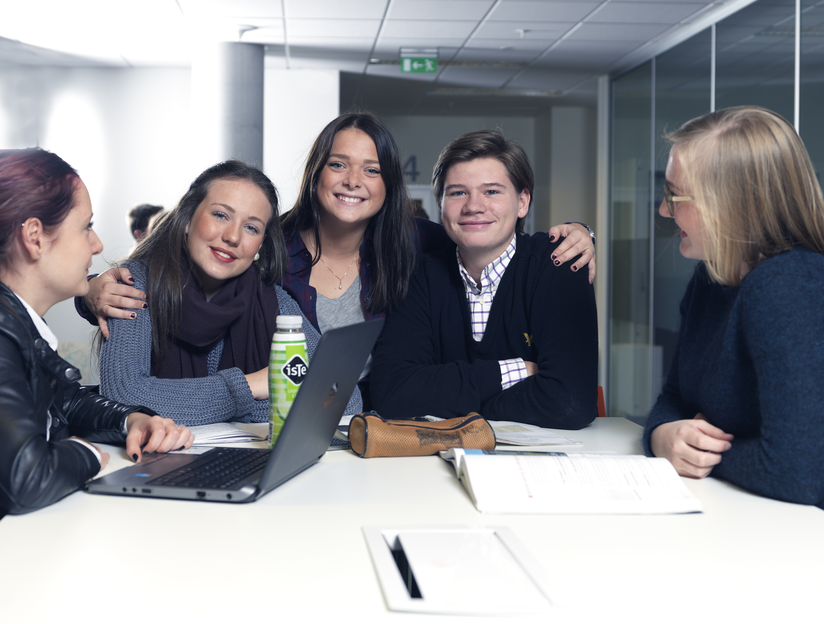
Totalt: 1053 elever

Slide 4
45%
55%

Slide 6
Kjønnsfordeling

Slide 7
Antall avgiverskoler

Slide 8
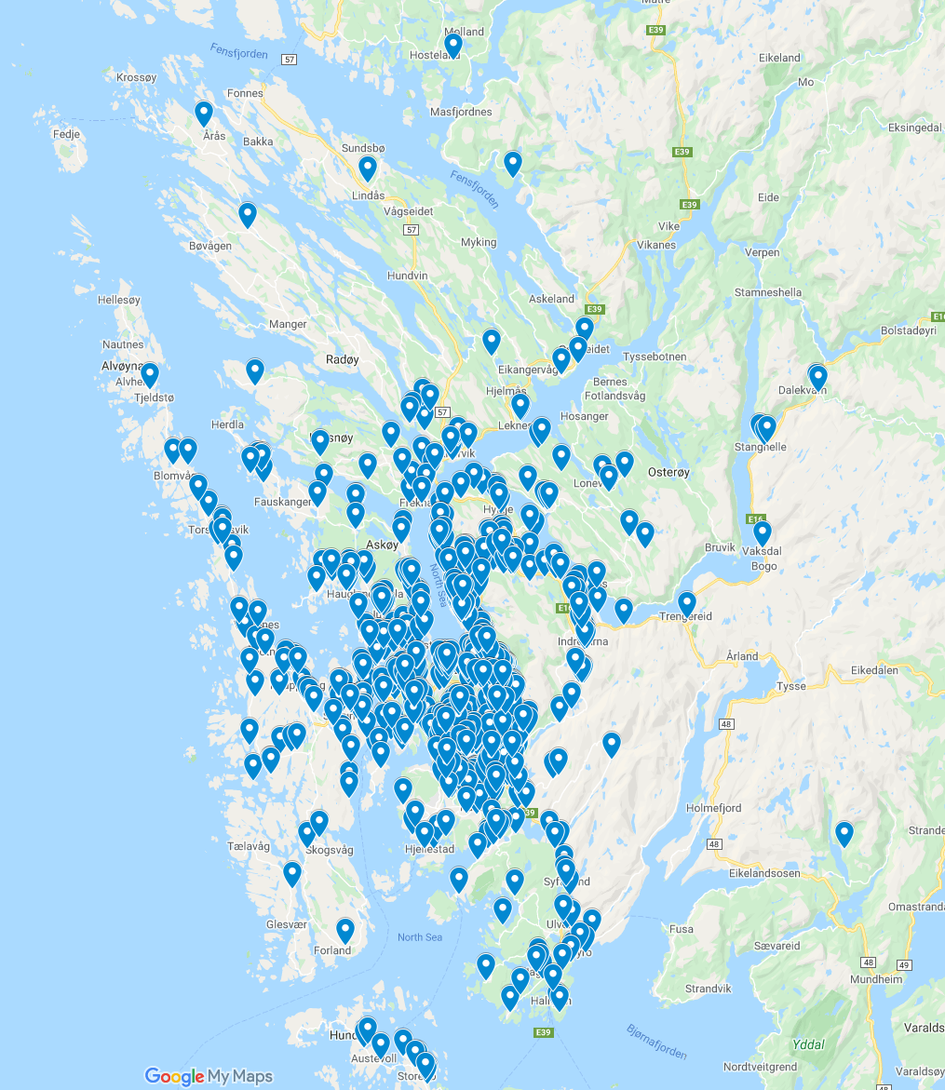

Slide 10
Innsamlingsaksjon November
Notes:
På Amalie Skram ønske elevene å gjøre en forskjell, utdanning er en vei ut av fattigdom. Derfor ønsker vi å gjennomføre denne innsamlingsaksjonen.
Elevene har valgt å samle inn penger til organisasjonen ”Bring Children From Streets”, dette er en norsk organisasjon som driver skole og barnehjem i slummen i Uganda. Denne organisasjone ble grunnlagt i 2005 av Richard Kiwanuka, som elevene var på foredrag med forrige uke.
Elevene i VG1 skal smale inn penger, gjennom et veldedighetsløp.
Løpet går av stabelen torsdag 17.11.16, dette vil foregå rundt Lille Lundgårdsvann.
Elevene skal selv skaffe sponsorer til løpet
Man kan sponse for hvor mange runder eleven løper, eller for eksempel om eleven bruker kostyme, her er det bare å være kreativ
Målet for årets innsamlingsaksjon er å samle inn 300 000 kr! Det vil si at hver elev må samle inn minst 300kr.
Elevene vi få avspasering 18. November ettersom veldedighetsløpet går etter skoletid. Men om elevene ønsker må de gjerne samle inn penger også på andre måter. Ved å gå med bøsse, vaske bilen, lage middag, kakesalg osv.
Pengene vi samler inn I år, vil gå til å bygge et realfagsbygg til skolen I slummen.
Vi vil I Februar sende ned noen få elever for å følge opp prosjektet, noe vi syntes er viktig ettersom vi ønsker at denne innsamlingsaksjonen blir en del av Amalie Skrams identitet.
Innsamlingskomiteen som består av elever håper dere foreldre blir med på laget for å gjøre dette til en vellykket aksjon. Ingen kan hjelpe alle, men alle kan hjelpe noen.

Slide 12
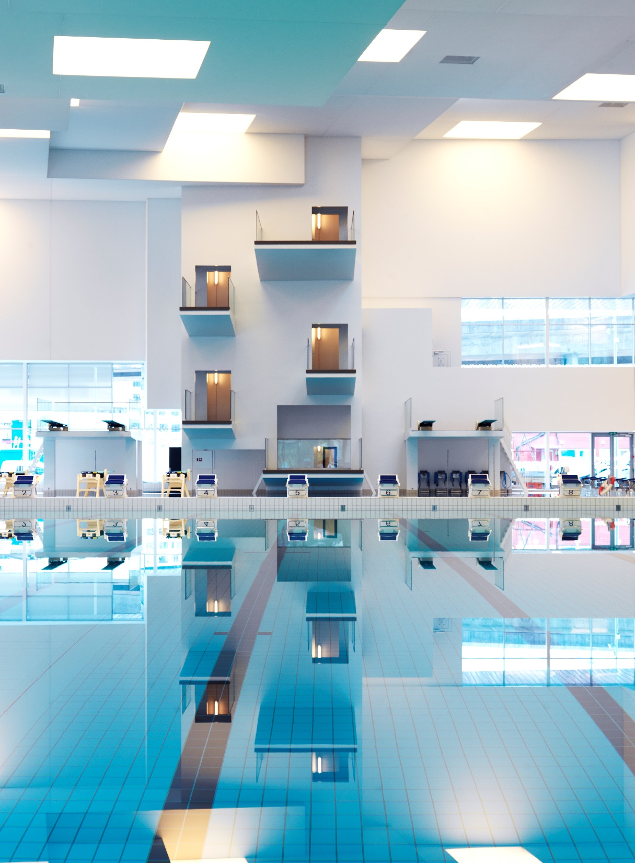
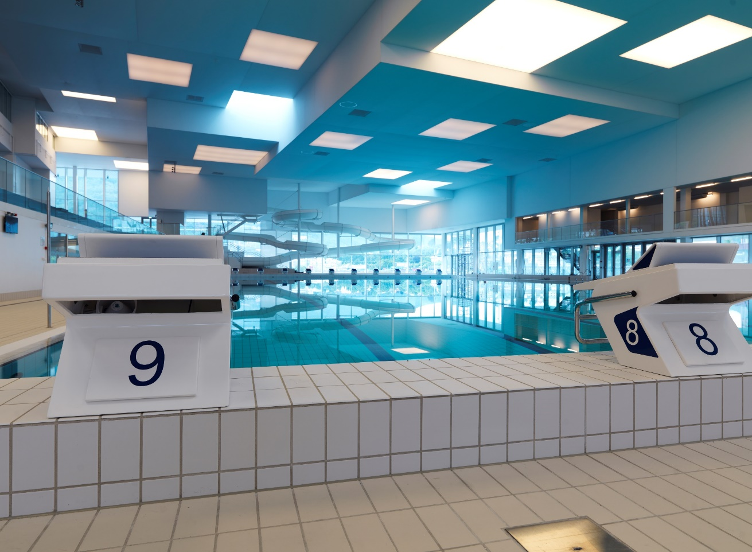

Slide 13
Fokus på trinn
Hvert trinn har klasserom i samme fløy/ etasje
Lærerne har kontorer nært egne elever
Skolen er organisert på trinn
Lærere
Avd leder
Rådgiver
Avdelingene følger eleven - VG1=>VG2=>VG3
Eleven, læringsmiljø og læringsresultat er i fokus

Slide 14
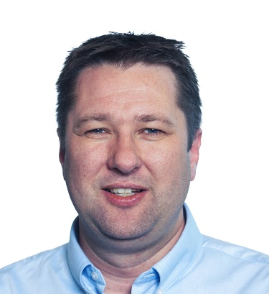
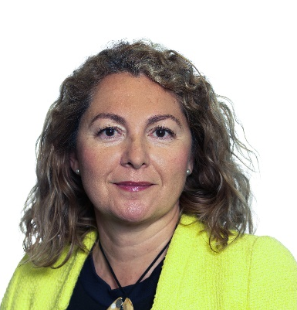
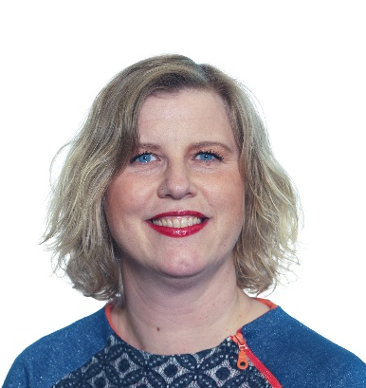
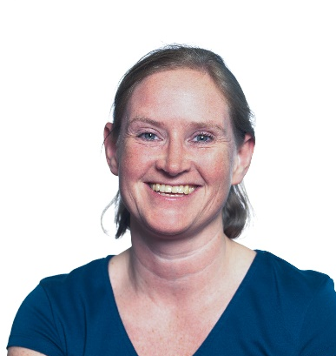
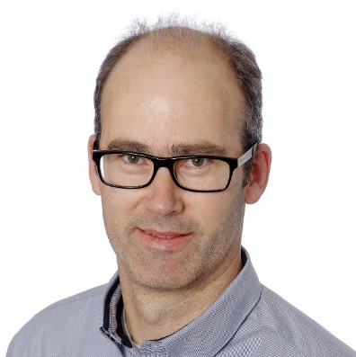
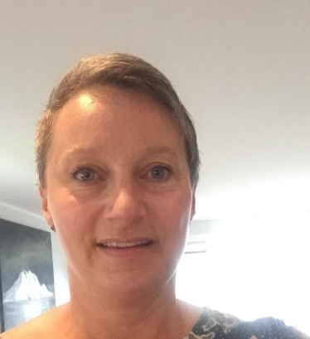
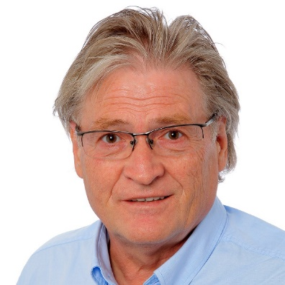
Ledelsen på Amalie Skram
Lars Berntsen
Rektor
Maria Olsen
Ass. Rektor
Inga Heggstad
Fagleder
Kristine Stenhaug
Leder administrasjon
Tove Heradstveit Avdelingsleder
Vg1
Helge Bohne
Avdelingsleder Vg2
Torild Natvik
¨Avdelingsleder
Vg3
Torrey Hummelsund Avdelingsleder
SSR og IM

Slide 15
Elevtjeneste – 4. etg
Inge – Rådgiver Vg1
Helsesykepleier Irene Grov
Grete – Rådgiver Vg2
Helsesykepleier Catrine Helle
Geir – Rådgiver Vg3
Miljøfagarbeider Ivar Sunnås Gundersen

Slide 16
Rådgivers arbeidsområder
Sosialpedagogisk veiledning
Tilrettelegginger i undervisningen
Utvidet tid
Fritak for fag
Andre tilrettelegginger
Karriereveiledning

Slide 17
Informasjon om skolehelsetjenesten på Amalie Skram

Slide 18
Lavterskeltilbud
Helsesykepleier og psykolog Samarbeider etter samtykke fra elev med t.d. lærer, rådgiver eller andre samarbeidspartnere.
Kommunale psykologer etter henvisning fra helsesykepleier. Ansettelsesprosess pågår.
Skolehelsetjenesten skal være lett tilgjengelig og gratis.
Taushetsplikt
Dokumentasjonsplikt
Notes:
Taushetsplikt: og meldeplikt.
Dokumentasjonsplikt: rett på innsyn og utskrift.

Slide 19
Kontaktinformasjon
Kontor i 4 etasje kvar dag mellom kl. 09.00 – 14.00
Send SMS på telefon: 40918796 med navn,
fødselsdato og stikkord om hvorfor du treng time
Send melding på It`s learning
Notes:
Mobilnr. Står på skilt utenfor døren og på skolens nettside. Svarer så raskt vi kan på meld. med tilbud om time.

Slide 20
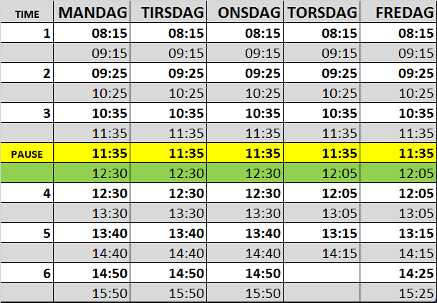
Organisering av skoleuken

Slide 21
ViS for foresatte

Slide 22
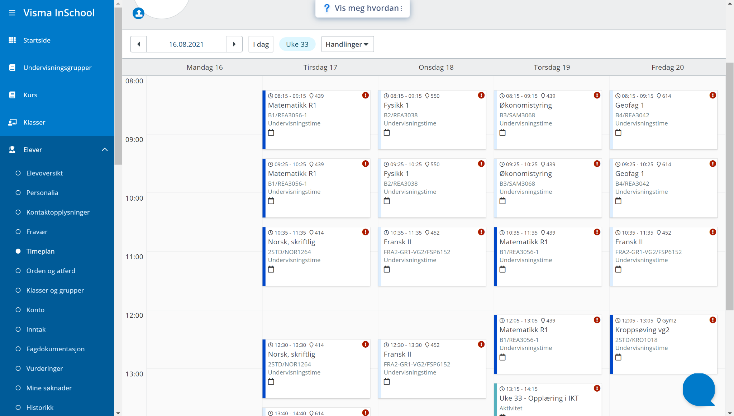
VIS

Slide 23
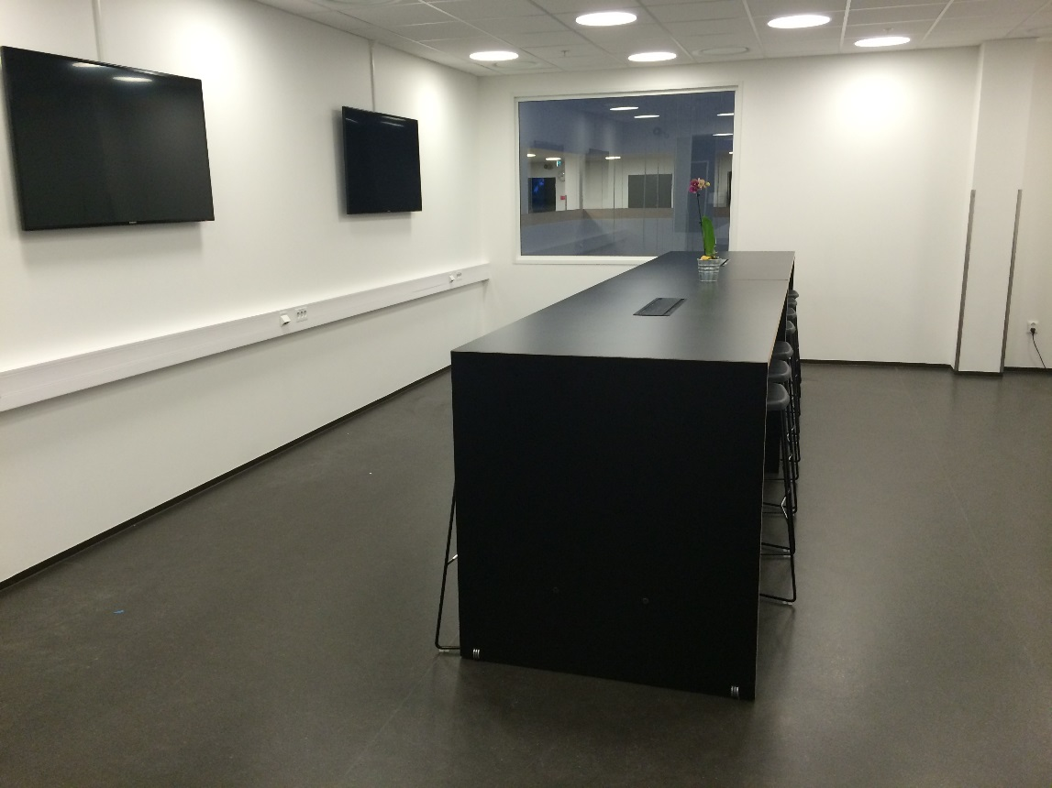
IKT
IKT veiledningsområde – 4. etg, mot sør
Elevpc
Support
Elevbevis
Alec Dang
IKT konsulent

Slide 24
Fravær Regelverk http://www.udir.no/regelverk-og-tilsyn/finn-regelverk/etter-tema/Vitnemal/fravarsgrense---udir-3-2016/

Slide 25
Fravær og karakterer

Slide 28
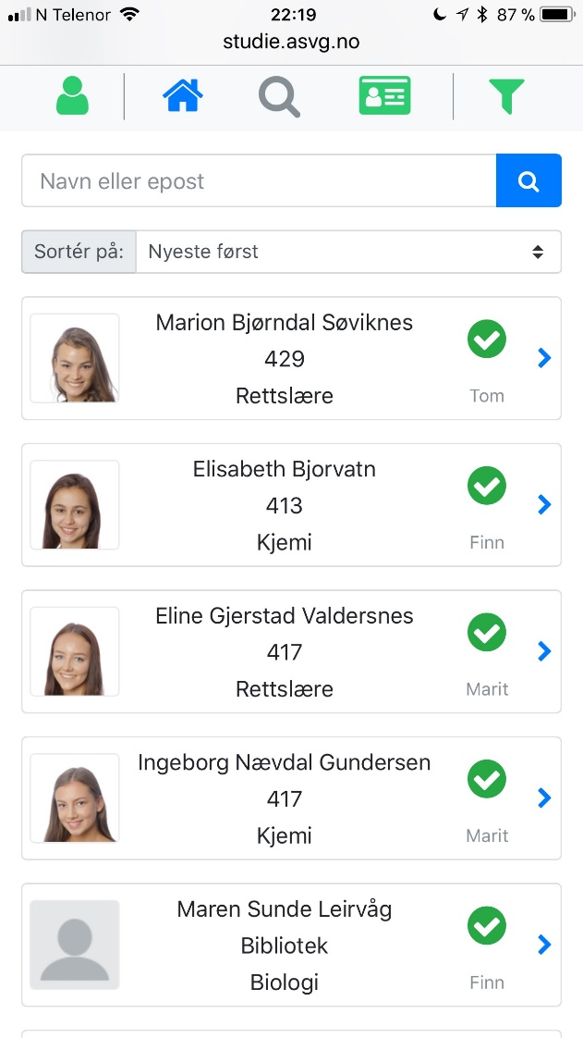

Slide 29
Åpen skole
0600 – 2100

Slide 31
Starter mandag 22. august

Slide 32
Mat og drikke
Stor elevkantine
Godt utvalg og gode priser
Sunn mat
Elevkjøkken med toastjern, mikro og vannkoker i alle etasjer
Kaffe diem

Slide 35
Informasjonsteknologi og medieproduksjon

Slide 36
Informasjonsteknologi og medieproduksjon:
Felles fag | Årstimer
Matematikk 1P-Y IM | 84
Naturfag | 56
Engelsk | 140
Kroppsøving | 56
Programfag:
Produksjon og historiefortelling | 159
Teknologiforståelse | 159
Konseptutvikling og programmering | 159
Yrkesfaglig fordypning | 168
Sum | 981

Slide 37
Salg, service og reiseliv

Slide 38
Salg, service og reiseliv:
Felles fag: | Årstimer
Matematikk 1P-Y -SR | 84
Naturfag | 56
Engelsk | 140
Kroppsøving | 56
Programfag:
Forretningsdrift | 169
Markedsføring og innovasjon | 168
Kultur og samhandling | 140
Yrkesfaglig fordypning | 168
Sum | 981

Slide 40
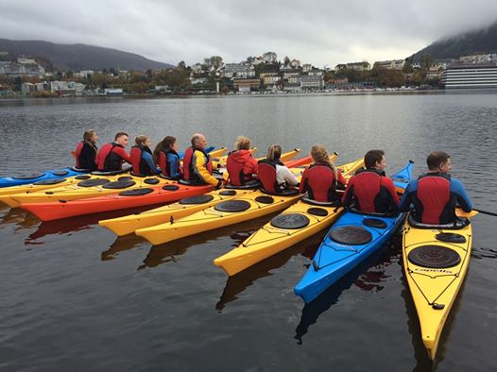
Kajakk

Slide 42
Strandebarm
Torsdag 08.09- fredag 09.09

Slide 44
asvg.no

